Slide 1


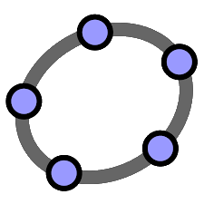
La calculatrice scientifique de GeoGebra
Un outil d’inclusion et de soutien à la démarche de résolution de problèmes
Notes:
Lien raccourci de cette présentation: https://dgxy.link/wRaj7

Slide 2

Journée du numérique en éducation 2021
Les élèves utilisent habituellement une calculatrice scientifique de bureau en soutien à leurs démarches de calculs.
Or, l’application Calculatrice scientifique de GeoGebra, en plus d’être libre et gratuite, permet d’adapter l’affichage et est plus conviviale pour les élèves du primaire, du premier cycle du secondaire et en FBC.
Quelques exemples vous seront présentés dans cet atelier.
Luc Lagarde & Louise Roy
Service national du RÉCIT MST
5 novembre 2021
Bloc C - Atelier 7
Notes:
13h10 à 14h10, atelier, sans traduction et avec inscriptions

Slide 3
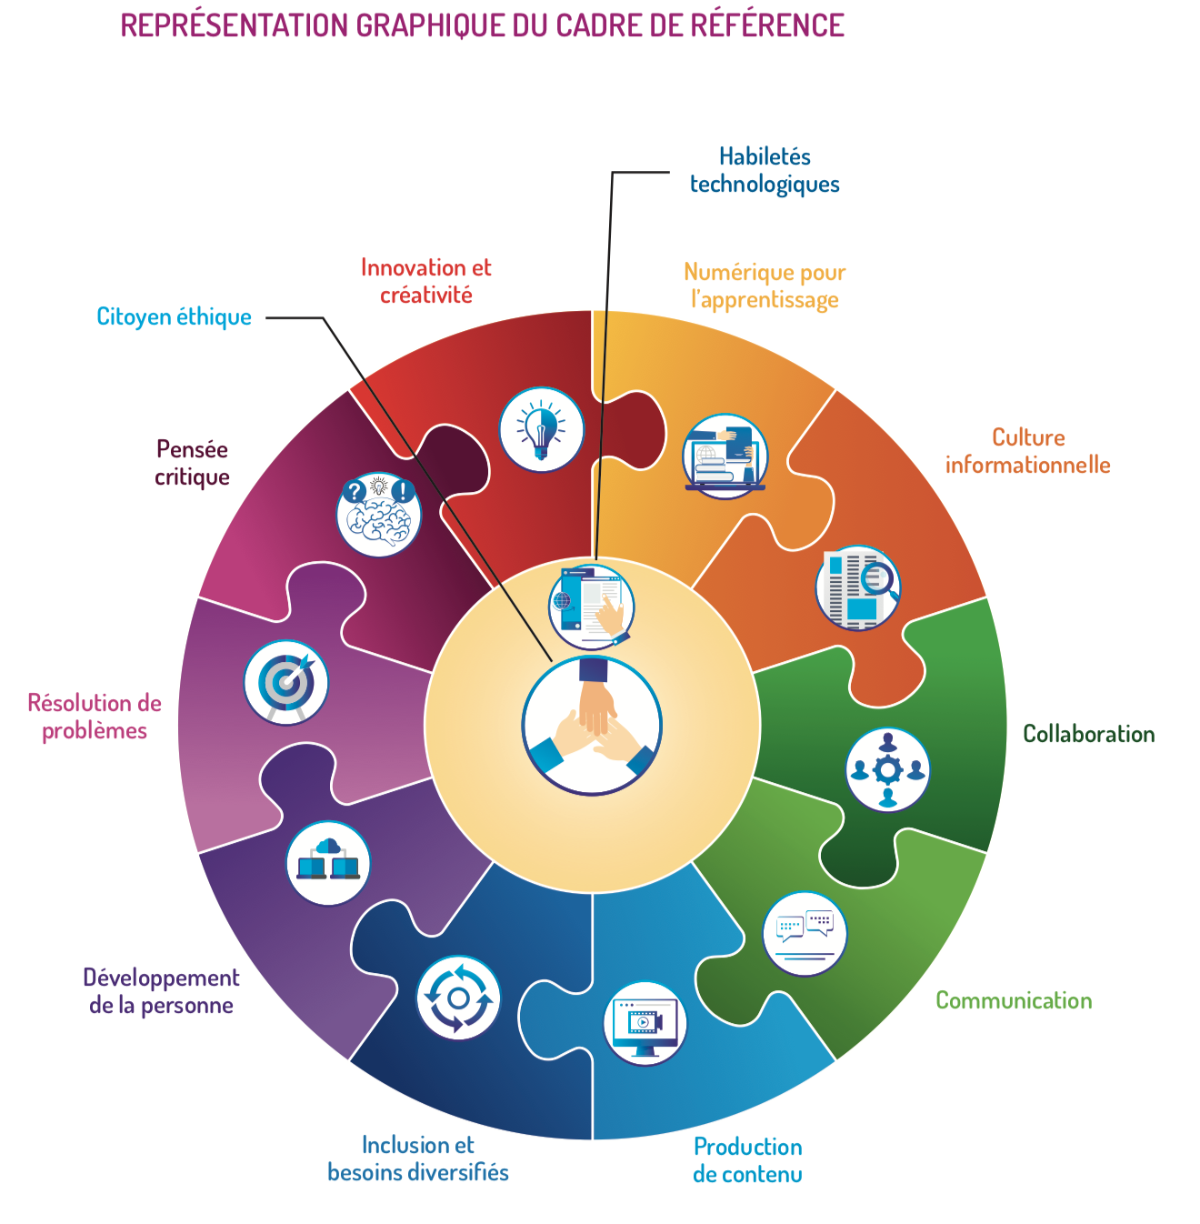
Pour quelles dimensions de la compétence numérique?
L’utilisation de la calculatrice scientifique numérique permet de toucher certaines dimensions de la compétences.
Source: education.gouv.qc.ca/dossiers-thematiques/plan-daction-numerique/cadre-de-reference-de-la-competence-numerique/
Notes:
Même si on cible une dimension en particulier, plusieurs autres dimensions sont également touchées.

Slide 4
La calculatrice scientifique
En ligne et disponible sans création de compte
En application IOS et Androïd (peut donc être utilisée hors-ligne)
Offre le mode Examen
Choix de la taille des caractères
Choix de la langue (+ 70)
Clavier convivial
Affichage de tous les calculs effectués
Possibilité de nommer les calculs afin de réutiliser les résultats intermédiaires en réduisant le risque d’erreurs
Utilisation de variables

Slide 5
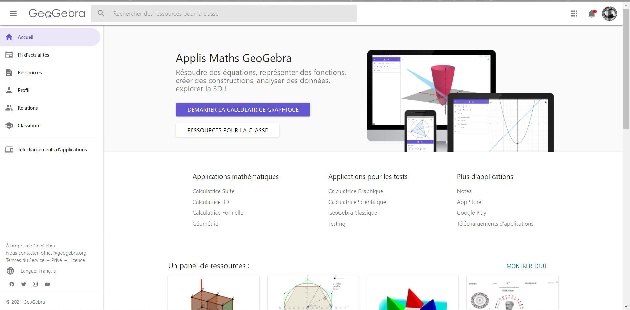
www.geogebra.org
Le menu
Gestion du compte
Les applications
Notes:
Parler du compte et du réseau social, mais mentionner qu’il n’est pas nécessaire de se créer un compte pour utiliser la calculatrice scientifique

Slide 6
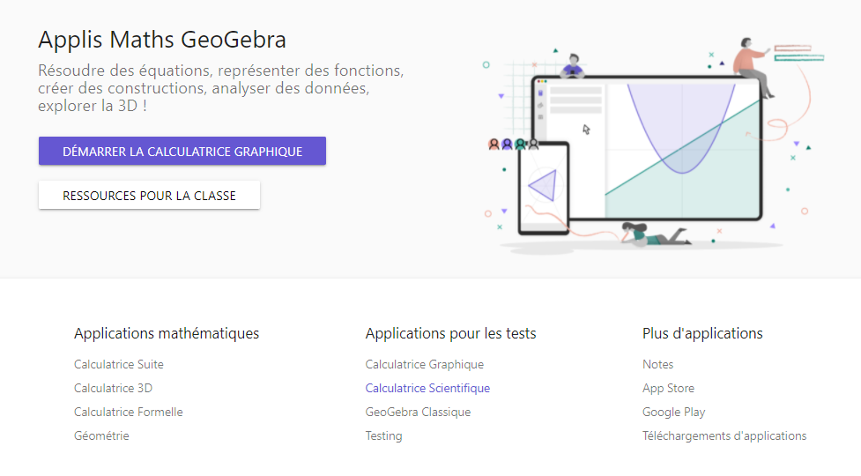


Lien vers la calculatrice en ligne:www.geogebra.org/scientific
Notes:
Pour la suite, ouvrez une fenêtre avec la calculatrice si vous avec deux écrans, sinon, installez la calculatrice sur un appareil mobile (cellulaire ou tablette) afin de faire les activités en même temps.
https://apps.apple.com/fr/app/geogebra-scientific-calculator/id1412748754
https://play.google.com/store/apps/details?id=org.geogebra.android.scicalc

Slide 7
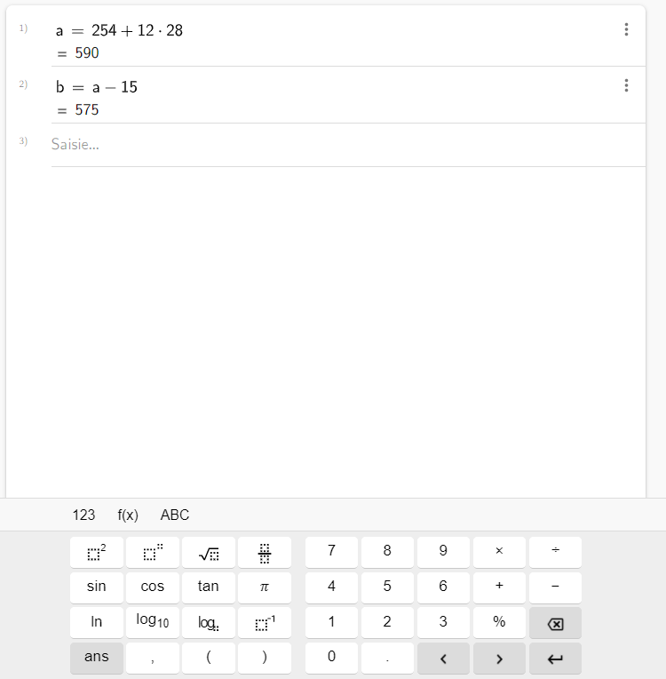
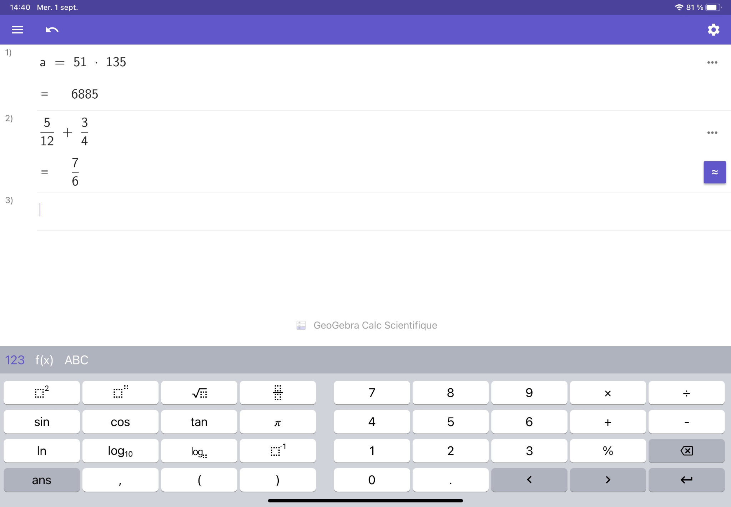
Présentation de la calculatrice
Version en ligne
Version appareil mobile (iPad)
Notes:
Note que l’application est également disponible pour cellulaire et pour les appareils Androïd
Montrer l’interface et les claviers

Slide 8

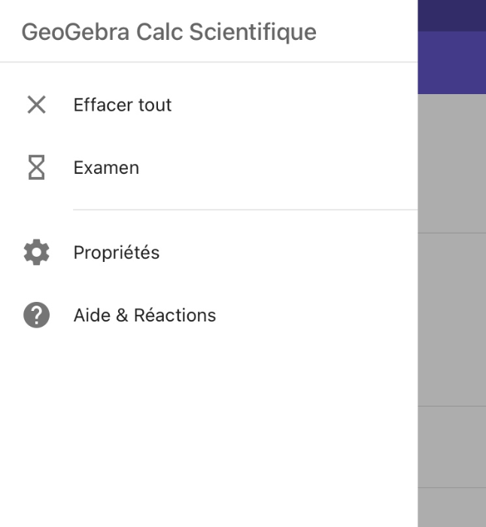
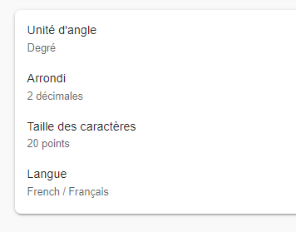
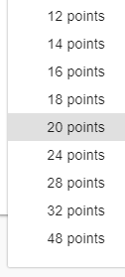
Configuration de la calculatrice
Modification de la taille des caractères
Le mode examen (Appareils mobiles)

Slide 9
Exemples d’utilisation
Lien pour l’activité
Notes:
https://www.geogebra.org/notes/c45bxmub

Slide 10
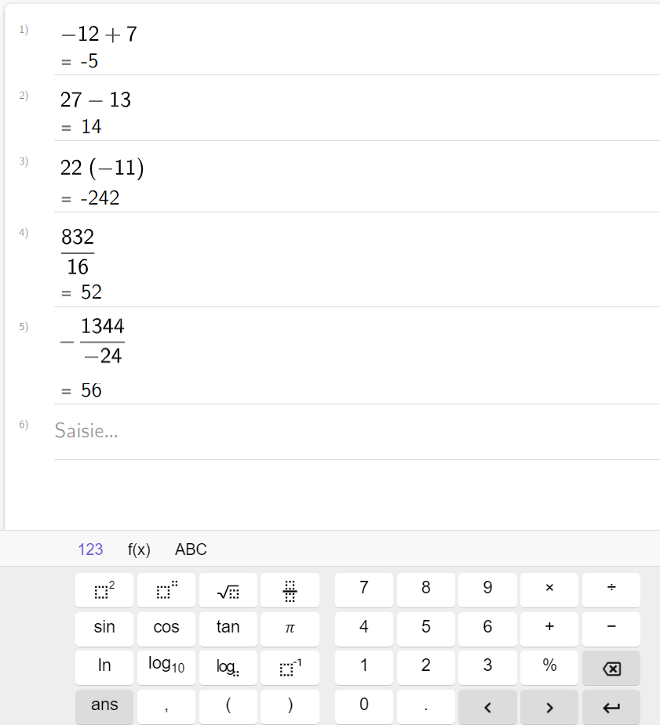
Calculs et opérations avec des nombres
Donnez les résultats des calculs suivants:
-12 + 7 =
27 + -13 =
249 + 356 =
-578 + -182 =
22 × -11 =
-12 × -35 =
832 ÷ 16 =
-1344 ÷ -24 =
Source: CEC Intervalle; MAT-1101-3, pages 4, 7 et 11
Notes:
Dans ce premier exemple, on vise surtout l’habileté numérique et l’inclusion, car on peut grossir la taille de l’écriture. Montrer quelques uns puis laisser du temps pour que les participants essaient également sur leur appareil mobile ou ordinateur ou avec Notes

Slide 11
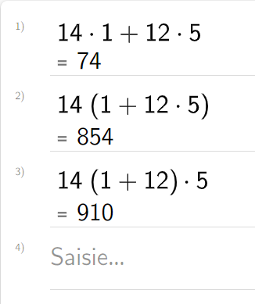
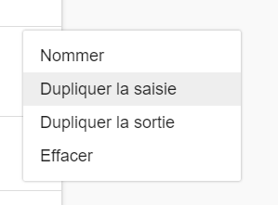
Activités avec des manipulations de nombres
Dans chaque cas, ajoutez les parenthèses au bon endroit pour rendre l’égalité vraie
14 × 1 + 12 × 5 = 910
15 × 3 - 12 - 6 = -141
60 ÷ 2 + 4 + 9 = 19
-2 × 30 ÷ 2 + 6 × 3 = -3
Notes:
Dans cet exemple, on ajoute les dimensions Résolution de problème et apprendre avec le numérique. Source: CEC Intervalle; MAT-1101-3, page 15

Slide 12
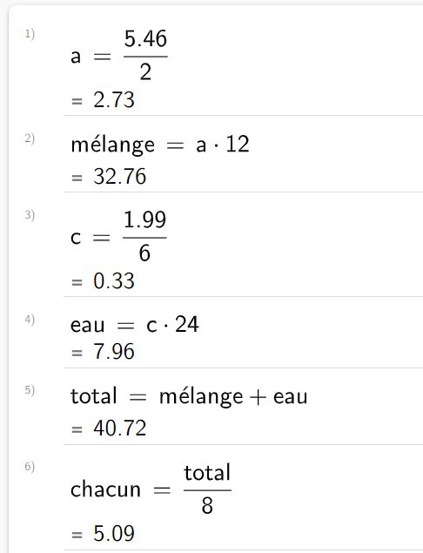
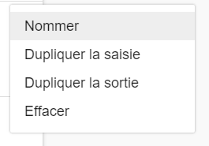
Résolution de tâches complexes
Maude doit ravitailler son groupe de randonneurs pédestres. Elle achète 12 paquets d’un mélange de fruits séchés et de noix à 2 pour 5,46$ et 24 bouteilles d’eau de 350 ml à 6 pour 1,99$. Si les dépenses sont réparties entre les 8 personnes dans le groupe, combien chacune devra-t-elle payer?
Notes:
Il y a plusieurs façons de résoudre cette tâche, le fait de conserver les traces des calculs permet de comprendre le cheminement de l’élève. Source: CEC Intervalle; MAT-1101-3, page 18

Slide 13
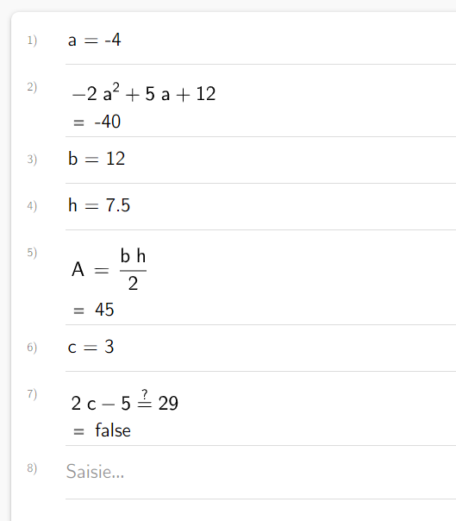
Validation d’équations et de formules
Évaluer l’expression algébrique suivante pour a = -4
-2a² + 5a + 12
Que vaut cette même expression si a = -6?
On cherche l’aire d’un triangle dont la base mesure 12 cm et la hauteur mesure 7,5 cm.
Est-ce que c = 3 est une solution de l’équation 2×c - 5 = 29?
Attention !!!
Ne pas nommer deux variables avec le même nom.
Ne pas utiliser x, y et z comme nom de variable.
Appuyez deux fois sur le “=” pour vérifier une égalité.
Notes:
Pour les élèves en deuxième secondaire. Notez qu’on a également plusieurs fonctions pouvant être utiles au deuxième cycle du secondaire.

Slide 14
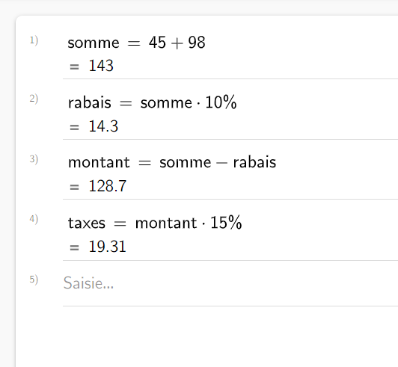
À votre tour!
Calcul de rabais et de taxes
On achète deux objets, un au prix de 45$ et l’autre au prix de 98$.
On a un rabais de 10% et des taxes de 15%.
Comparez le total avec le rabais appliqué avant les taxes et le rabais appliqué après les taxes.
Notes:
On peut voir facilement si l’élève s’est trompé en transcrivant une valeur, en utilisant le nom des calculs, toute la suite d’opérations suivant une modification de valeur se réajuste en conséquence. Ceci évite à l’élève de tout refaire ses calculs lorsqu’il s’est trompé. De plus, cela lui fait prendre conscience de l’importance d’être bien structuré dans ses démarches.

Slide 15
Bénéfices pour l’élève
Application simple et intuitive, sans création de compte, sans publicité et en français
Lecture facilitée
Vue d’ensemble de tous ses calculs
Possibilité de nommer ses lignes de calcul
Utilisation du nom d’un résultat intermédiaire limitant les risques d’erreurs
Suivi de la correction lors qu’il corrige un résultat intermédiaire
Possibilité de modifier la valeur d’une saisie
Possibilité de dupliquer la saisie et de dupliquer la sortie
Peut faire une capture d’écran (sauf en mode examen)
Pour les élèves allophones, possibilité de changer de langue (+ de 70)
Intéressant également pour l’enseignement magistral!
Notes:
Par contre, il n’est pas possible, actuellement, de sauvegarder la série de calculs. On faire une capture d’écran pour garder les traces.

Slide 16


Pour en savoir plus
Tutoriel: geogebra.org/m/mc9xzk4b
Vidéo: https://youtu.be/CkOcK1NCsmA
Autoformation sur Campus RÉCIT pour les applications GeoGebra
  GeoGebra 1
  GeoGebra 2
Les ressources du service national RÉCIT MST et les conseillers régionaux du RÉCIT FGA
Notes:
Les exemples présentés dans cet atelier se trouvent à cette adresse: https://www.geogebra.org/notes/c45bxmub

